Slide 1



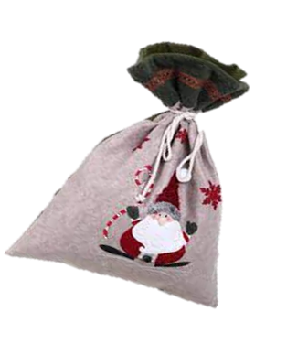
«Чарівна торбинка»
Логіко-математичний розвиток
молодша група

Slide 2

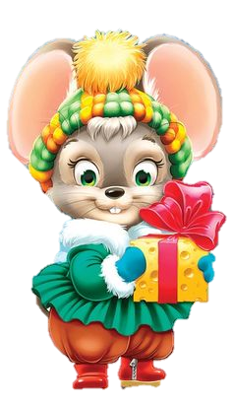
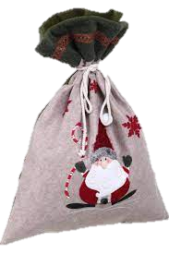
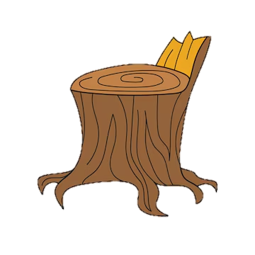
Бігла мишка без зупинки
І несла до нас торбинку,
Бігла, бігла задивилась,
Через пень перечепилась,
І торбинка загубилась.

Slide 3

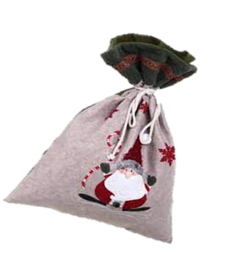
Я в садочок ранком йшла
І торбинку ту знайшла.
Вам, малята, принесла

Slide 4


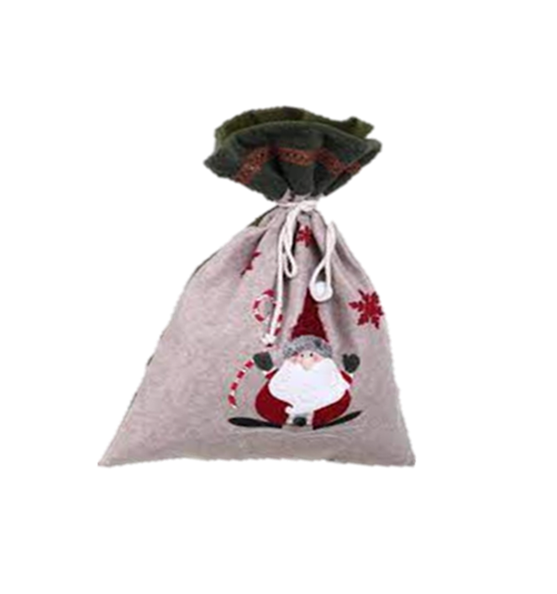

Наш квадрат - фігура вправна,
Кубик він, картина гарна.
Печиво смачне квадратне,
Без даху – квадратна хата.

Slide 5


Наш трикутник молодець,
Наче справжній пустунець.
То дитяча піраміда,
То ялинка вже красива,
Дах великий, гір вершина,
В шлюпці нашій він вітрило.

Slide 6



Дидактична вправа «Котиться чи ні?»

Slide 7






Slide 8
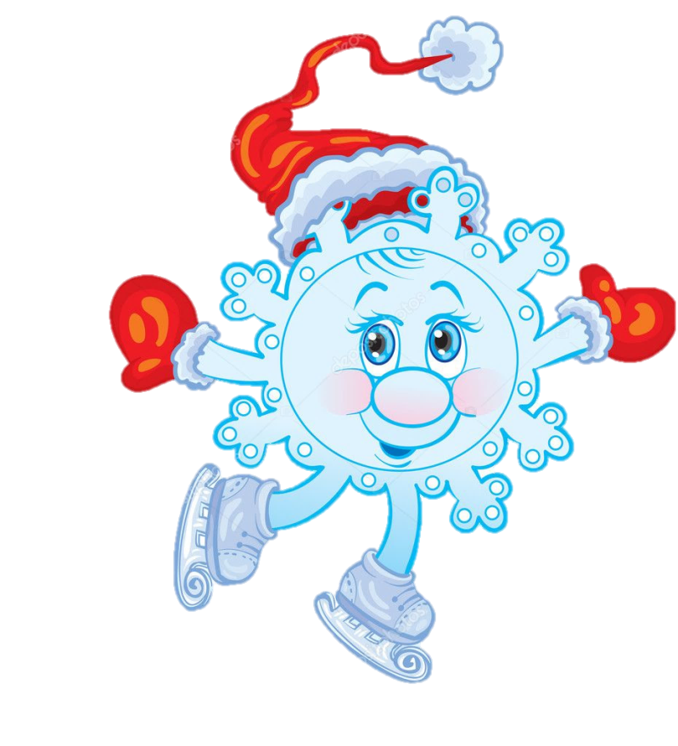
Фізкультхвилинка
Встанем разом на хвилинку,
Зробимо фізкультхвилинку:
Руки вгору, руки вниз,
Вправо, вліво нахились,
Сіли, встали, сіли, встали,
Як зайчата, пострибали,
Ніжками потупотіли,
У долоньки поплескали,
Веселенько усміхнулись,
До роботи повернулись.

Slide 9



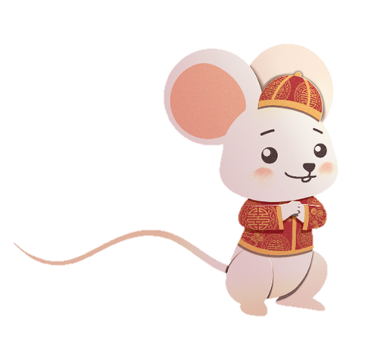


Slide 10
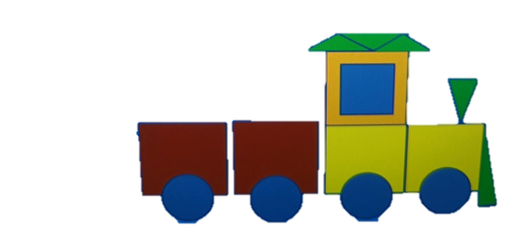
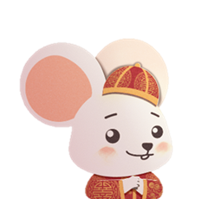

Slide 11

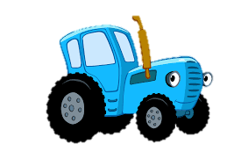


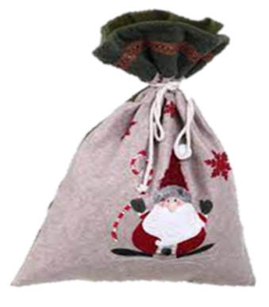

Slide 12


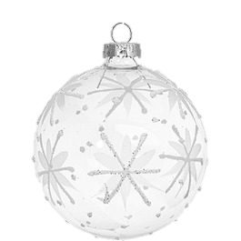


Slide 13
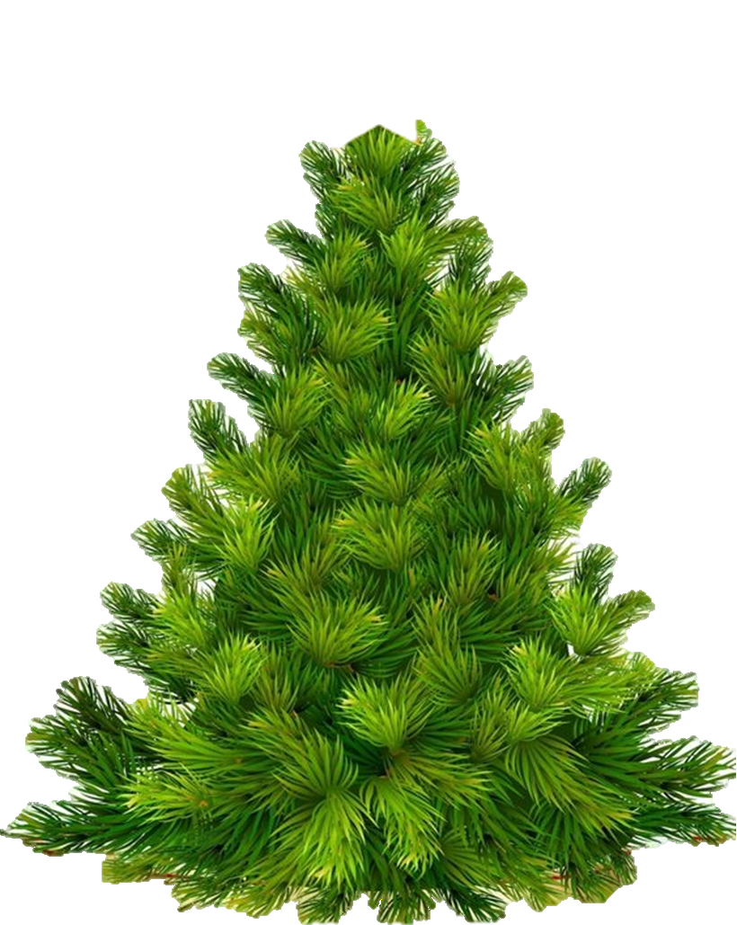
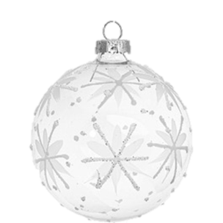



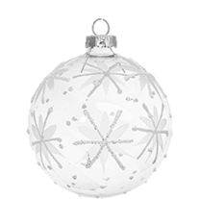

Slide 14
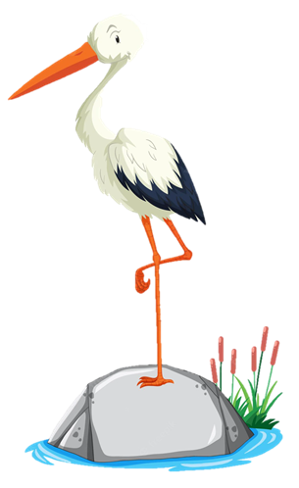
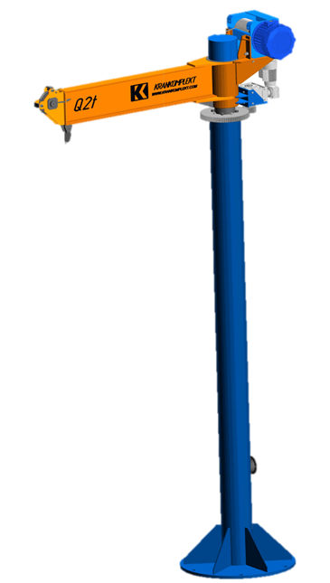


Давайте поміркуємо, а на що схожа цифра 1?

Slide 15

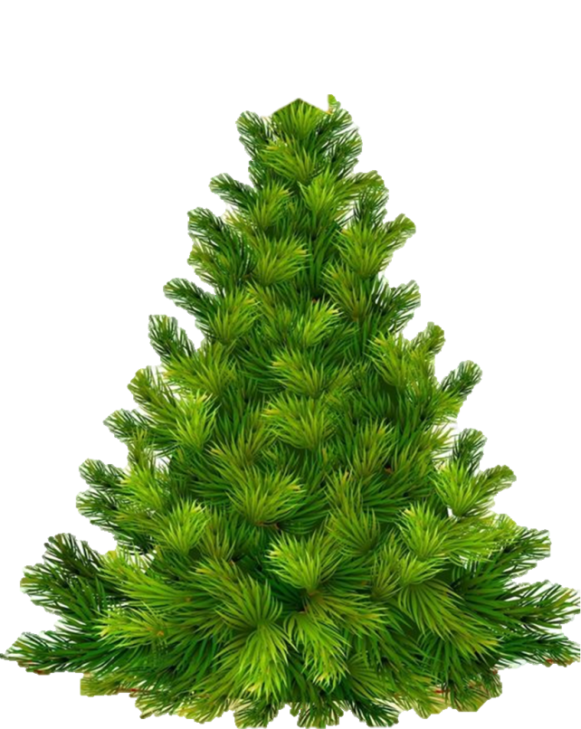

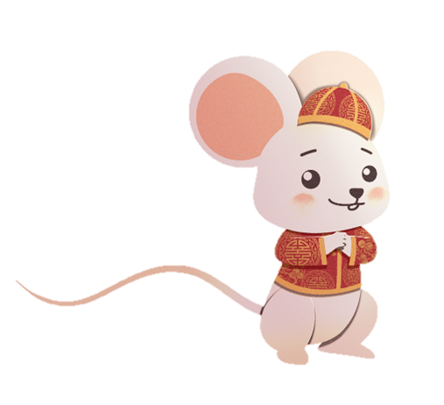



Slide 16


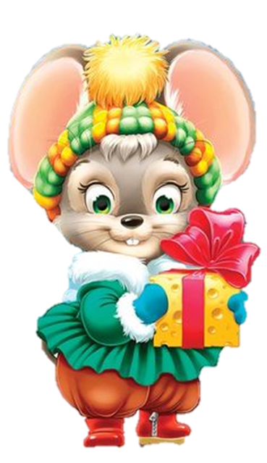





Підсумок
Дуже сподобалось мишці у нас в гостях!
Які фігури принесла мишка у торбинці?
Чи котиться квадрат! А трикутник! З якою цифрою познайомились?

